Slide 1
Патологија
Заболувања на желудник

Slide 2
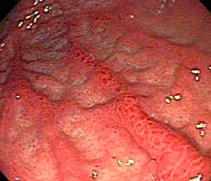
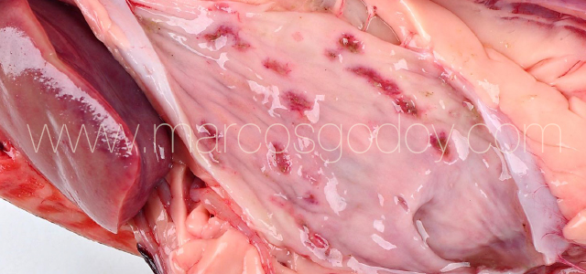
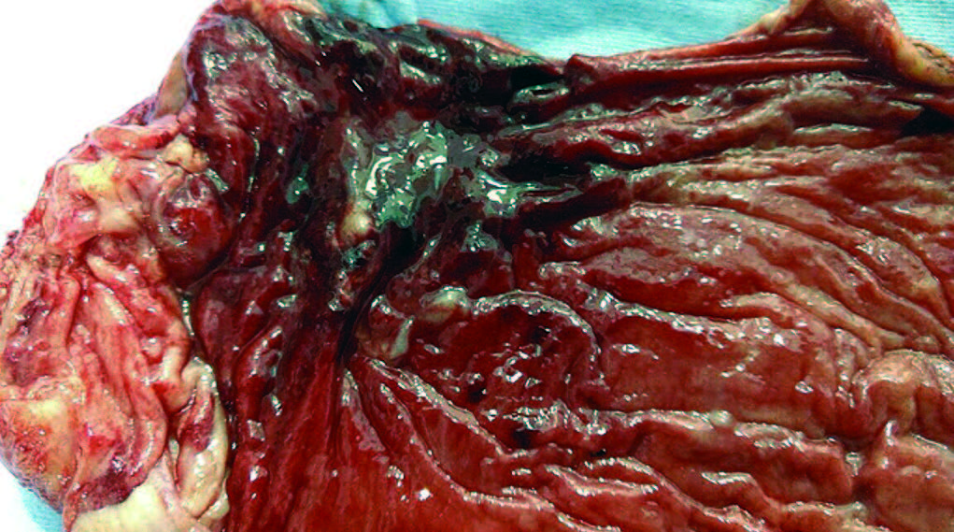
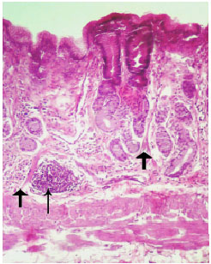
Воспаленија на желудник
Акутно воспаление на желудникот (Gastritis accuta)лигавицата е лесно зацрвенета,едематозна со ерозии или улцерации
или хеморагија
Хронично воспаление на желудник
(Gastritis chronica)
Gastritis chronica atrophica
Gastritis chronica hypertrophica

Slide 3
Улкусна болест (ulcus pepticum chronicum ventriculi et duodeni)
Хронично заболување, се карактеризира со улцерации на желудникот и/или дуоденумот
Етиологија:влошена крвна циркулација, кисел желудочен сок, психогени фактори
Патоанатомски промени: базата и рабовите на улкусот се покриени со тенок слој на некротично ткиво. Под него е слојот на воспалителни клетки (леукоцити доминираат). Под него има слој на младо гранулационо ткиво на кое се надоврзува зрело сврзно ткиво кое може да го има и на серозата на желудникот
Заздравување: дефектот се пополнува со зрелосврзно ткиво која се препокрива со регенериран епител од лигавицата

Slide 4
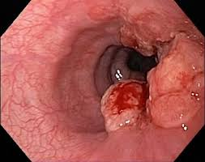
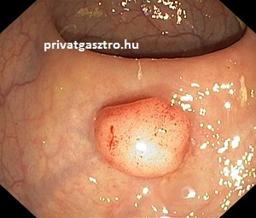
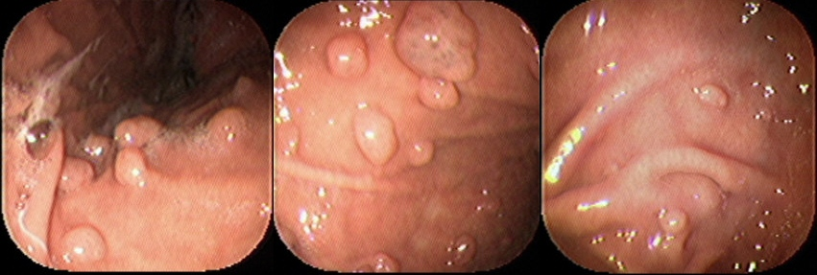
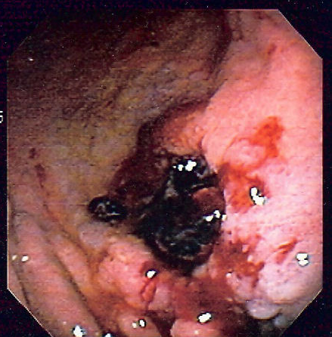
Тумори на желудник
Бенигни тумори на желудник
- најчест е полипот кој може да биде поединечен
Или мултипли
Малигни тумори на желудник
најчест е аденокарциномот
а поретко се јавува и лимфосарком, како и леомиосарком

